Slide 3

基础课47 双曲线
基础巩固练
基础巩固练
综合提升练
综合提升练
应用情境练
应用情境练
创新拓展练
创新拓展练

Slide 4
课时评价·提能

Slide 5

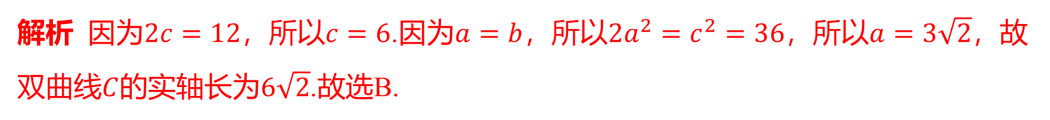
B
1.已知等轴双曲线$C$的焦距为12，则$C$ 的实轴长为( ) .
A.$3\sqrt{2}$ B.$6\sqrt{2}$ C.$12\sqrt{2}$ D.6
解析 因为$2c=12$，所以$c=6$.因为$a=b$，所以$2a^{2}=c^{2}=36$，所以$a=3\sqrt{2}$ ，故
双曲线$C$的实轴长为$6\sqrt{2}$ .故选B.

Slide 6
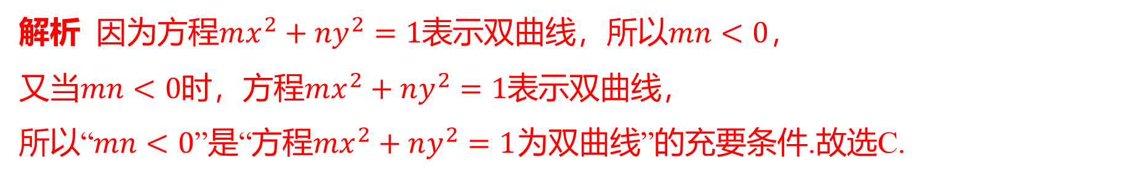
C
2.“$mn<0$”是“$mx^{2}+ny^{2}=1$ 为双曲线”的( ) .
A.充分不必要条件 B.必要不充分条件
C.充要条件 D.既不充分也不必要条件
解析 因为方程$mx^{2}+ny^{2}=1$表示双曲线，所以$mn<0$ ，
又当$mn<0$时，方程$mx^{2}+ny^{2}=1$ 表示双曲线，
所以“$mn<0$”是“方程$mx^{2}+ny^{2}=1$ 为双曲线”的充要条件.故选C.

Slide 7
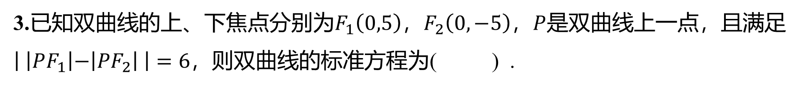
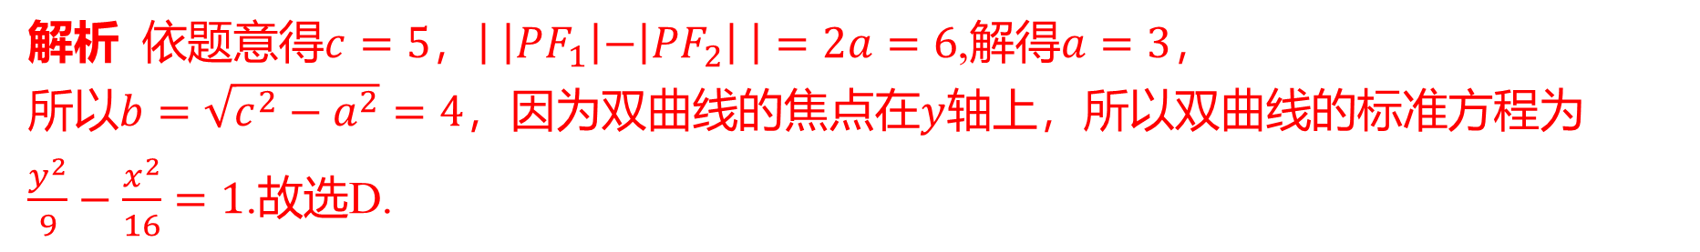
3.已知双曲线的上、下焦点分别为$F_{1}\left(0,5\right)$，$F_{2}\left(0,−5\right)$，$P$ 是双曲线上一点，且满足
$\left| \right|PF_{1}\left|−\right|PF_{2}\left| \right|=6$ ，则双曲线的标准方程为( ) .
D
A.$\frac{x^{2}}{16}−\frac{y^{2}}{9}=1$ B.$\frac{x^{2}}{9}−\frac{y^{2}}{16}=1$ C.$\frac{y^{2}}{16}−\frac{x^{2}}{9}=1$ D.$\frac{y^{2}}{9}−\frac{x^{2}}{16}=1$
解析 依题意得$c=5$，$\left| \right|PF_{1}\left|−\right|PF_{2}\left| \right|=2a=6$,解得$a=3$ ，
所以$b=\sqrt{c^{2}−a^{2}}=4$，因为双曲线的焦点在$y$ 轴上，所以双曲线的标准方程为
$\frac{y^{2}}{9}−\frac{x^{2}}{16}=1$ .故选D.

Slide 8
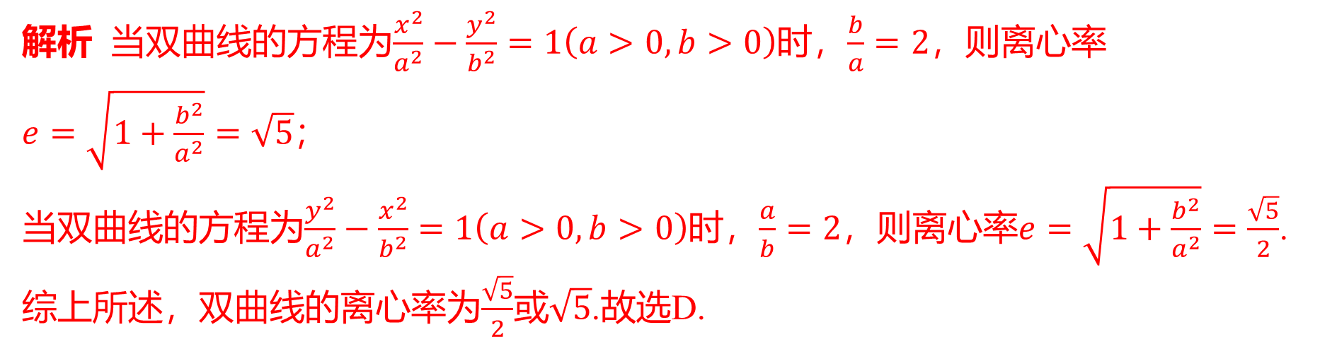
D
4.已知双曲线的渐近线方程为$y=±2x$ ，则双曲线的离心率为( ) .
A.$\frac{\sqrt{5}}{2}$ B.$\sqrt{5}$ C.$\frac{\sqrt{5}}{5}$ D.$\frac{\sqrt{5}}{2}$或$\sqrt{5}$
解析 当双曲线的方程为$\frac{x^{2}}{a^{2}}−\frac{y^{2}}{b^{2}}=1\left(a>0,b>0\right)$时，$\frac{b}{a}=2$ ，则离心率
$e=\sqrt{1+\frac{b^{2}}{a^{2}}}=\sqrt{5}$ ；
当双曲线的方程为$\frac{y^{2}}{a^{2}}−\frac{x^{2}}{b^{2}}=1\left(a>0,b>0\right)$时，$\frac{a}{b}=2$，则离心率$e=\sqrt{1+\frac{b^{2}}{a^{2}}}=\frac{\sqrt{5}}{2}$ .
综上所述，双曲线的离心率为$\frac{\sqrt{5}}{2}$或$\sqrt{5}$ .故选D.

Slide 9
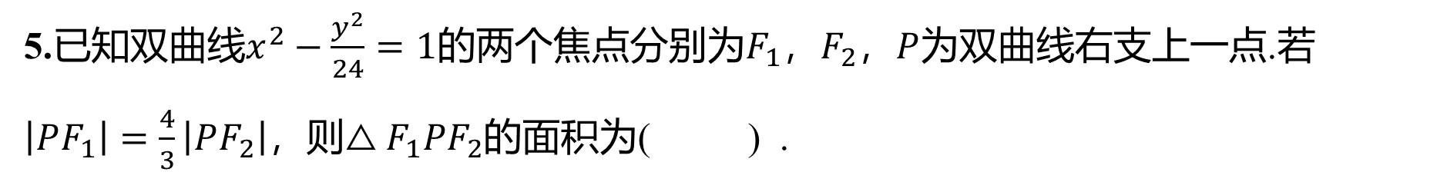
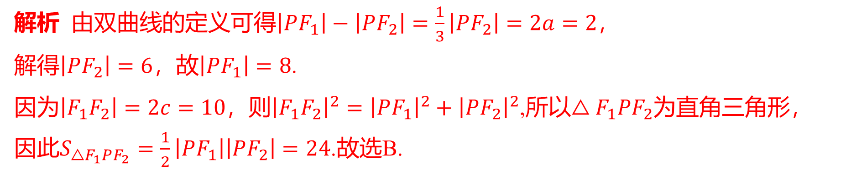
5.已知双曲线$x^{2}−\frac{y^{2}}{24}=1$的两个焦点分别为$F_{1}$，$F_{2}$，$P$ 为双曲线右支上一点.若
$\left|PF_{1}\right|=\frac{4}{3}\left|PF_{2}\right|$，则$△F_{1}PF_{2}$ 的面积为( ) .
B
A.23 B.24 C.25 D.26
解析 由双曲线的定义可得$\left|PF_{1}\right|−\left|PF_{2}\right|=\frac{1}{3}\left|PF_{2}\right|=2a=2$ ，
解得$\left|PF_{2}\right|=6$，故$\left|PF_{1}\right|=8$ .
因为$\left|F_{1}F_{2}\right|=2c=10$，则${\left|F_{1}F_{2}\right|}^{2}={\left|PF_{1}\right|}^{2}+{\left|PF_{2}\right|}^{2}$,所以$△F_{1}PF_{2}$ 为直角三角形，
因此$S_{△F_{1}PF_{2}}=\frac{1}{2}\left|PF_{1}\right|\left|PF_{2}\right|=24$ .故选B.

Slide 10
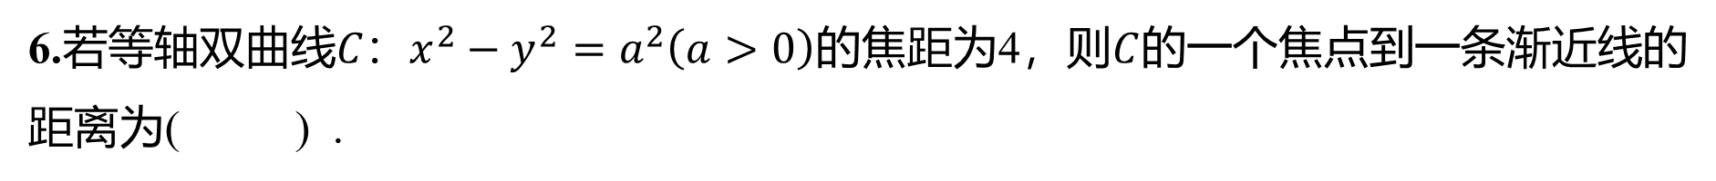
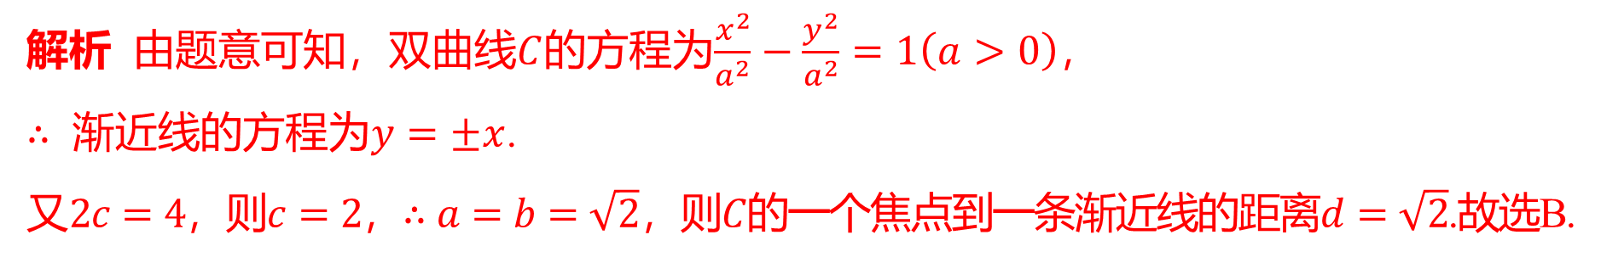
6.若等轴双曲线$C\text{：}x^{2}−y^{2}=a^{2}\left(a>0\right)$的焦距为4，则$C$ 的一个焦点到一条渐近线的
距离为( ) .
B
A.1 B.$\sqrt{2}$ C.2 D.$\frac{1}{2}$
解析 由题意可知，双曲线$C$的方程为$\frac{x^{2}}{a^{2}}−\frac{y^{2}}{a^{2}}=1\left(a>0\right)$ ，
$∴$ 渐近线的方程为$y=±x$ .
又$2c=4$，则$c=2$，$∴a=b=\sqrt{2}$，则$C$的一个焦点到一条渐近线的距离$d=\sqrt{2}$ .故选B.

Slide 11
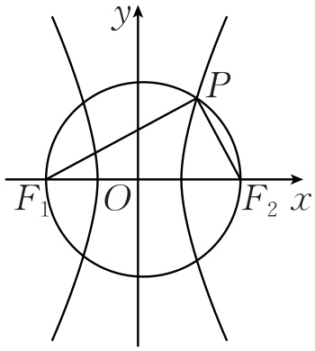
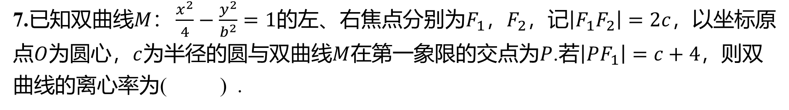
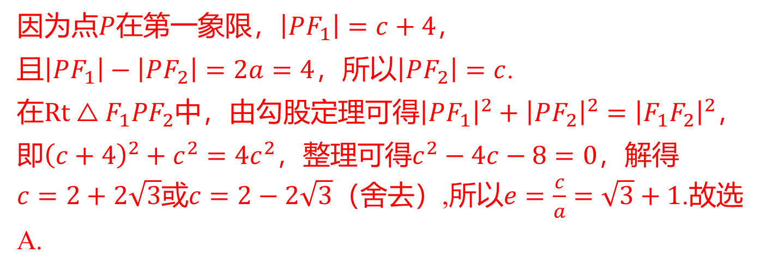
7.已知双曲线$M\text{：}\frac{x^{2}}{4}−\frac{y^{2}}{b^{2}}=1$的左、右焦点分别为$F_{1}$，$F_{2}$，记$\left|F_{1}F_{2}\right|=2c$ ，以坐标原
点$O$为圆心，$c$为半径的圆与双曲线$M$在第一象限的交点为$P$.若$\left|PF_{1}\right|=c+4$ ，则双
曲线的离心率为( ) .
A
A.$\sqrt{3}+1$ B.$\frac{\sqrt{3}+1}{2}$ C.$\frac{\sqrt{3}+2}{2}$ D.$\frac{\sqrt{3}+3}{2}$
解析 如图，由题意可得，$PF_{1}⊥PF_{2}$，$a=2$ .
因为点$P$在第一象限，$\left|PF_{1}\right|=c+4$ ，
且$\left|PF_{1}\right|−\left|PF_{2}\right|=2a=4$，所以$\left|PF_{2}\right|=c$ .
在$Rt△F_{1}PF_{2}$中，由勾股定理可得${\left|PF_{1}\right|}^{2}+{\left|PF_{2}\right|}^{2}={\left|F_{1}F_{2}\right|}^{2}$ ，
即${\left(c+4\right)}^{2}+c^{2}=4c^{2}$，整理可得$c^{2}−4c−8=0$ ，解得
$c=2+2\sqrt{3}$或$c=2−2\sqrt{3}$（舍去）,所以$e=\frac{c}{a}=\sqrt{3}+1$ .故选
A.

Slide 12
D

Slide 13
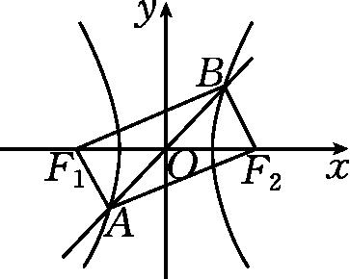

Slide 15

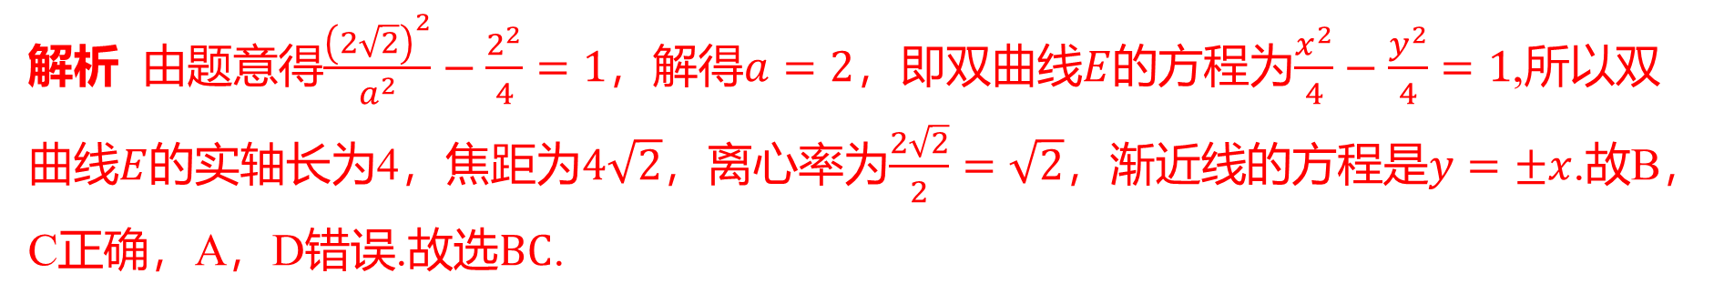
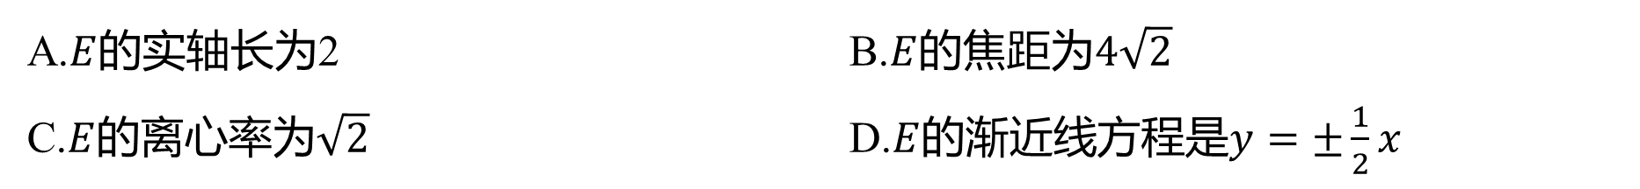
9.（多选题）已知双曲线$E\text{：}\frac{x^{2}}{a^{2}}−\frac{y^{2}}{4}=1\left(a>0\right)$经过点$P\left(2\sqrt{2},2\right)$ ，则( ) .
BC
A.$E$的实轴长为2 B.$E$的焦距为$4\sqrt{2}$
C.$E$的离心率为$\sqrt{2}$ D.$E$的渐近线方程是$y=±\frac{1}{2}x$
解析 由题意得$\frac{{\left(2\sqrt{2}\right)}^{2}}{a^{2}}−\frac{2^{2}}{4}=1$，解得$a=2$，即双曲线$E$的方程为$\frac{x^{2}}{4}−\frac{y^{2}}{4}=1$ ,所以双
曲线$E$的实轴长为4，焦距为$4\sqrt{2}$，离心率为$\frac{2\sqrt{2}}{2}=\sqrt{2}$，渐近线的方程是$y=±x$ .故B，
C正确，A，D错误.故选$BC$ .

Slide 16
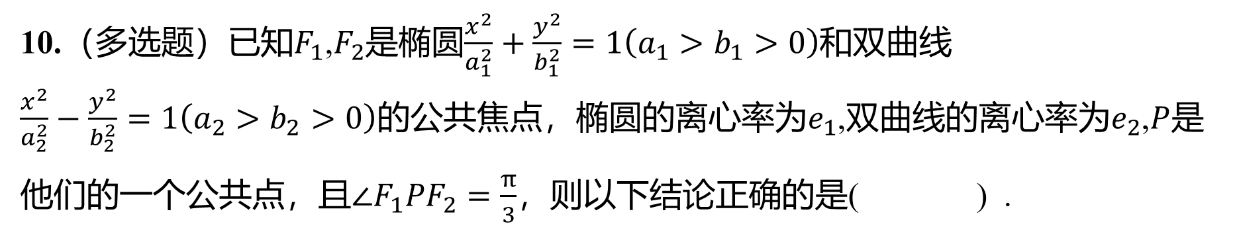
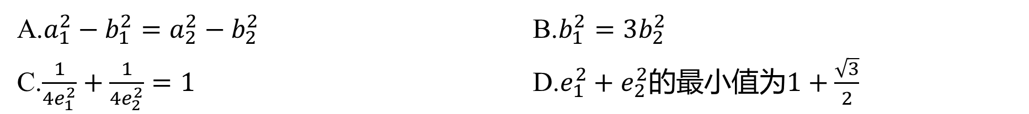
10.（多选题）已知$F_{1}$,$F_{2}$是椭圆$\frac{x^{2}}{a_{1}^{2}}+\frac{y^{2}}{b_{1}^{2}}=1\left(a_{1}>b_{1}>0\right)$ 和双曲线
$\frac{x^{2}}{a_{2}^{2}}−\frac{y^{2}}{b_{2}^{2}}=1\left(a_{2}>b_{2}>0\right)$的公共焦点，椭圆的离心率为$e_{1}$,双曲线的离心率为$e_{2}$,$P$ 是
他们的一个公共点，且$∠F_{1}PF_{2}=\frac{π}{3}$ ，则以下结论正确的是( ) .
BD
A.$a_{1}^{2}−b_{1}^{2}=a_{2}^{2}−b_{2}^{2}$ B.$b_{1}^{2}=3b_{2}^{2}$
C.$\frac{1}{4e_{1}^{2}}+\frac{1}{4e_{2}^{2}}=1$ D.$e_{1}^{2}+e_{2}^{2}$的最小值为$1+\frac{\sqrt{3}}{2}$

Slide 17
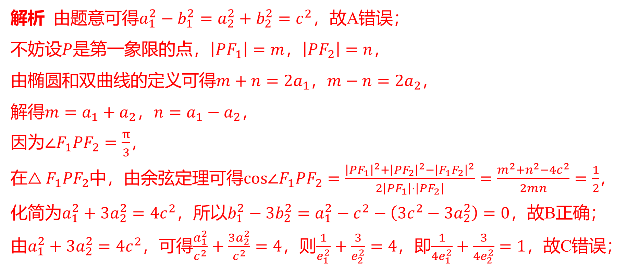
解析 由题意可得$a_{1}^{2}−b_{1}^{2}=a_{2}^{2}+b_{2}^{2}=c^{2}$ ，故A错误；
不妨设$P$是第一象限的点，$\left|PF_{1}\right|=m$，$\left|PF_{2}\right|=n$ ，
由椭圆和双曲线的定义可得$m+n=2a_{1}$，$m−n=2a_{2}$ ，
解得$m=a_{1}+a_{2}$，$n=a_{1}−a_{2}$ ，
因为$∠F_{1}PF_{2}=\frac{π}{3}$ ，
在$△F_{1}PF_{2}$中，由余弦定理可得$cos∠F_{1}PF_{2}=\frac{{\left|PF_{1}\right|}^{2}+{\left|PF_{2}\right|}^{2}−{\left|F_{1}F_{2}\right|}^{2}}{2\left|PF_{1}\right|⋅\left|PF_{2}\right|}=\frac{m^{2}+n^{2}−4c^{2}}{2mn}=\frac{1}{2}$ ，
化简为$a_{1}^{2}+3a_{2}^{2}=4c^{2}$，所以$b_{1}^{2}−3b_{2}^{2}=a_{1}^{2}−c^{2}−\left(3c^{2}−3a_{2}^{2}\right)=0$ ，故B正确；
由$a_{1}^{2}+3a_{2}^{2}=4c^{2}$，可得$\frac{a_{1}^{2}}{c^{2}}+\frac{3a_{2}^{2}}{c^{2}}=4$，则$\frac{1}{e_{1}^{2}}+\frac{3}{e_{2}^{2}}=4$，即$\frac{1}{4e_{1}^{2}}+\frac{3}{4e_{2}^{2}}=1$ ，故C错误；

Slide 18
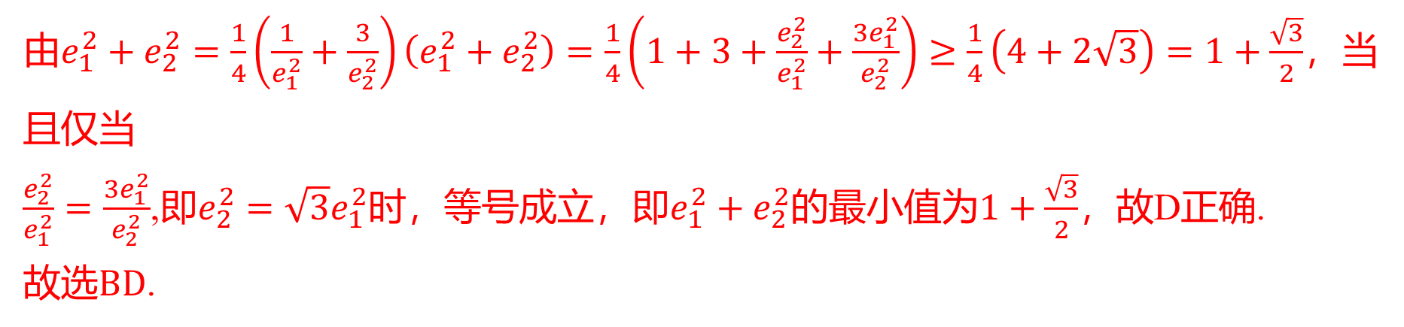
由$e_{1}^{2}+e_{2}^{2}=\frac{1}{4}\left(\frac{1}{e_{1}^{2}}+\frac{3}{e_{2}^{2}}\right)\left(e_{1}^{2}+e_{2}^{2}\right)=\frac{1}{4}\left(1+3+\frac{e_{2}^{2}}{e_{1}^{2}}+\frac{3e_{1}^{2}}{e_{2}^{2}}\right)≥\frac{1}{4}\left(4+2\sqrt{3}\right)=1+\frac{\sqrt{3}}{2}$ ，当
且仅当
$\frac{e_{2}^{2}}{e_{1}^{2}}=\frac{3e_{1}^{2}}{e_{2}^{2}}$,即$e_{2}^{2}=\sqrt{3}e_{1}^{2}$时，等号成立，即$e_{1}^{2}+e_{2}^{2}$的最小值为$1+\frac{\sqrt{3}}{2}$ ，故D正确.
故选$BD$ .

Slide 19
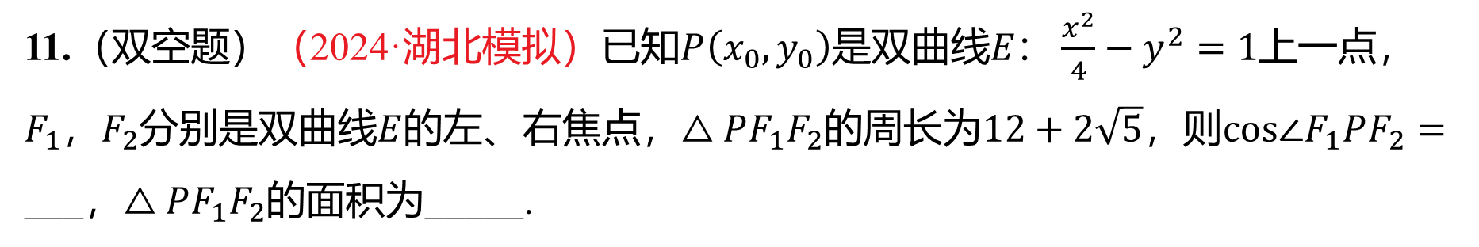


11.（双空题）（2024·湖北模拟）已知$P\left(x_{0},y_{0}\right)$是双曲线$E\text{：}\frac{x^{2}}{4}−y^{2}=1$ 上一点，
$F_{1}$，$F_{2}$分别是双曲线$E$的左、右焦点，$△PF_{1}F_{2}$的周长为$12+2\sqrt{5}$，则$cos∠F_{1}PF_{2}=$
___，$△PF_{1}F_{2}$ 的面积为_____.
$\frac{15}{16}$
$\sqrt{31}$

Slide 20
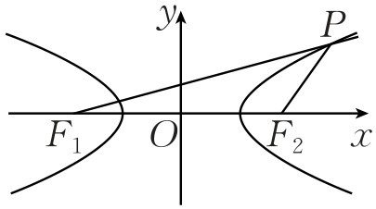
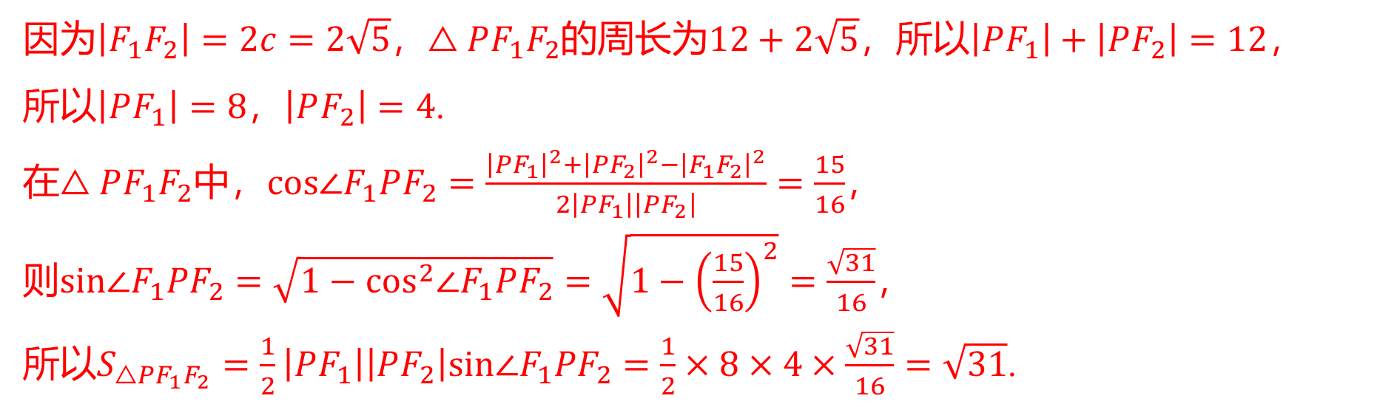
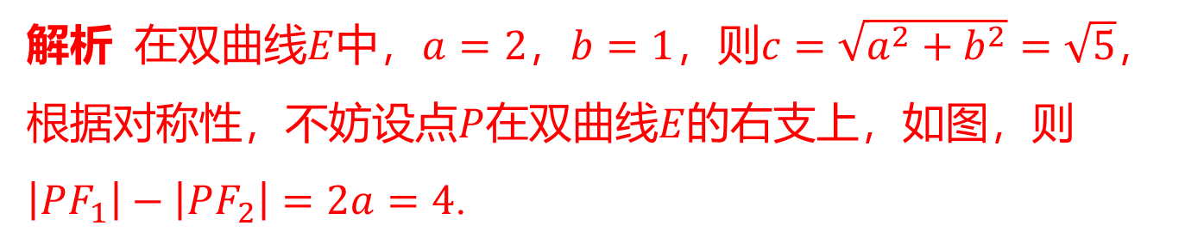
解析 在双曲线$E$中，$a=2$，$b=1$，则$c=\sqrt{a^{2}+b^{2}}=\sqrt{5}$ ，
根据对称性，不妨设点$P$在双曲线$E$ 的右支上，如图，则
$\left|PF_{1}\right|−\left|PF_{2}\right|=2a=4$ .
因为$\left|F_{1}F_{2}\right|=2c=2\sqrt{5}$，$△PF_{1}F_{2}$的周长为$12+2\sqrt{5}$，所以$\left|PF_{1}\right|+\left|PF_{2}\right|=12$ ，
所以$\left|PF_{1}\right|=8$，$\left|PF_{2}\right|=4$ .
在$△PF_{1}F_{2}$中，$cos∠F_{1}PF_{2}=\frac{{\left|PF_{1}\right|}^{2}+{\left|PF_{2}\right|}^{2}−{\left|F_{1}F_{2}\right|}^{2}}{2\left|PF_{1}\right|\left|PF_{2}\right|}=\frac{15}{16}$ ，
则$sin∠F_{1}PF_{2}=\sqrt{1−\cos^{2}∠F_{1}PF_{2}}=\sqrt{1−{\left(\frac{15}{16}\right)}^{2}}=\frac{\sqrt{31}}{16}$ ，
所以$S_{△PF_{1}F_{2}}=\frac{1}{2}\left|PF_{1}\right|\left|PF_{2}\right|sin∠F_{1}PF_{2}=\frac{1}{2}×8×4×\frac{\sqrt{31}}{16}=\sqrt{31}$ .

Slide 21
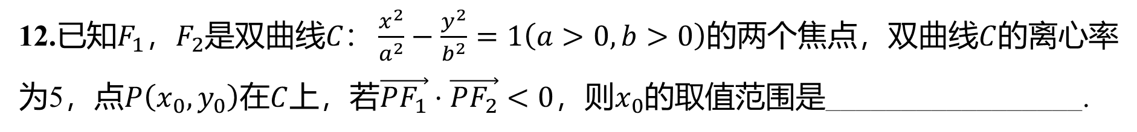
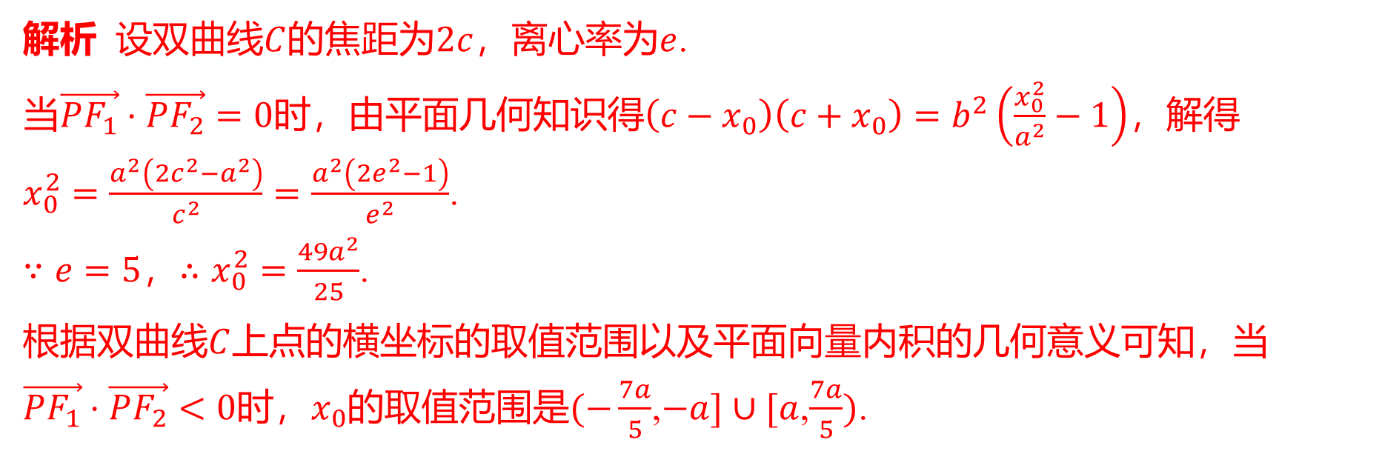
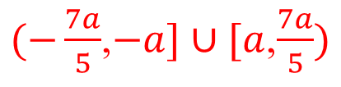
12.已知$F_{1}$，$F_{2}$是双曲线$C\text{：}\frac{x^{2}}{a^{2}}−\frac{y^{2}}{b^{2}}=1\left(a>0,b>0\right)$的两个焦点，双曲线$C$ 的离心率
为5，点$P\left(x_{0},y_{0}\right)$在$C$上，若$\vec{PF_{1}}⋅\vec{PF_{2}}<0$，则$x_{0}$ 的取值范围是_________________.
$(−\frac{7a}{5}$,$−a]∪[a$,$\frac{7a}{5})$
解析 设双曲线$C$的焦距为$2c$，离心率为$e$ .
当$\vec{PF_{1}}⋅\vec{PF_{2}}=0$时，由平面几何知识得$\left(c−x_{0}\right)\left(c+x_{0}\right)=b^{2}\left(\frac{x_{0}^{2}}{a^{2}}−1\right)$ ，解得
$x_{0}^{2}=\frac{a^{2}\left(2c^{2}−a^{2}\right)}{c^{2}}=\frac{a^{2}\left(2e^{2}−1\right)}{e^{2}}$ .
$∵e=5$，$∴x_{0}^{2}=\frac{49a^{2}}{25}$ .
根据双曲线$C$ 上点的横坐标的取值范围以及平面向量内积的几何意义可知，当
$\vec{PF_{1}}⋅\vec{PF_{2}}<0$时，$x_{0}$的取值范围是$(−\frac{7a}{5}$,$−a]∪[a$,$\frac{7a}{5})$ .

Slide 22

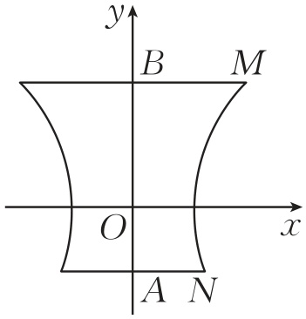
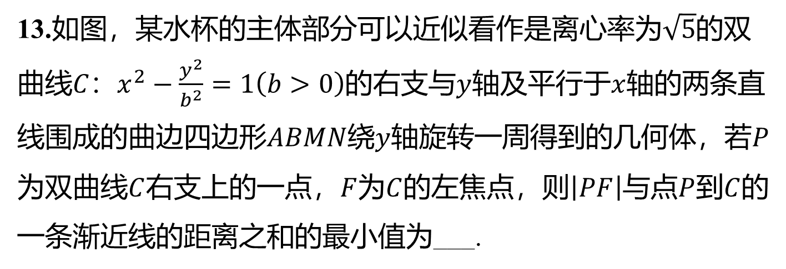
13.如图，某水杯的主体部分可以近似看作是离心率为$\sqrt{5}$ 的双
曲线$C\text{：}x^{2}−\frac{y^{2}}{b^{2}}=1\left(b>0\right)$的右支与$y$轴及平行于$x$ 轴的两条直
线围成的曲边四边形$ABMN$绕$y$轴旋转一周得到的几何体，若$P$
为双曲线$C$右支上的一点，$F$为$C$的左焦点，则$\left|PF\right|$与点$P$到$C$ 的
一条渐近线的距离之和的最小值为___.
4

Slide 23
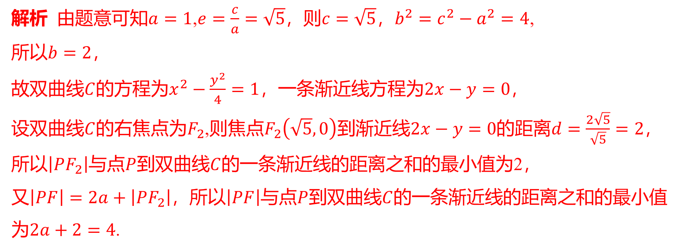
解析 由题意可知$a=1$,$e=\frac{c}{a}=\sqrt{5}$，则$c=\sqrt{5}$，$b^{2}=c^{2}−a^{2}=4$ ,
所以$b=2$ ，
故双曲线$C$的方程为$x^{2}−\frac{y^{2}}{4}=1$，一条渐近线方程为$2x−y=0$ ，
设双曲线$C$的右焦点为$F_{2}$,则焦点$F_{2}\left(\sqrt{5},0\right)$到渐近线$2x−y=0$的距离$d=\frac{2\sqrt{5}}{\sqrt{5}}=2$ ，
所以$\left|PF_{2}\right|$与点$P$到双曲线$C$ 的一条渐近线的距离之和的最小值为2，
又$\left|PF\right|=2a+\left|PF_{2}\right|$，所以$\left|PF\right|$与点$P$到双曲线$C$ 的一条渐近线的距离之和的最小值
为$2a+2=4$ .

Slide 24
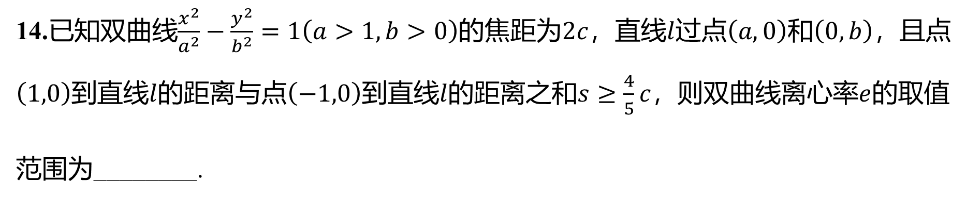
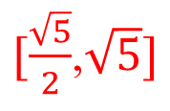
14.已知双曲线$\frac{x^{2}}{a^{2}}−\frac{y^{2}}{b^{2}}=1\left(a>1,b>0\right)$的焦距为$2c$，直线$l$过点$\left(a,0\right)$和$\left(0,b\right)$ ，且点
$\left(1,0\right)$到直线$l$的距离与点$\left(−1,0\right)$到直线$l$的距离之和$s≥\frac{4}{5}c$，则双曲线离心率$e$ 的取值
范围为_ _______.
$[\frac{\sqrt{5}}{2}$,$\sqrt{5}]$

Slide 25
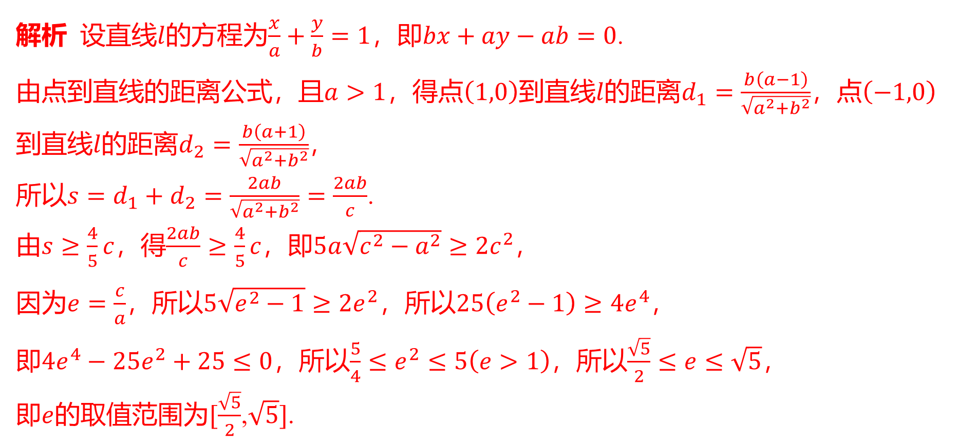
解析 设直线$l$的方程为$\frac{x}{a}+\frac{y}{b}=1$，即$bx+ay−ab=0$ .
由点到直线的距离公式，且$a>1$，得点$\left(1,0\right)$到直线$l$的距离$d_{1}=\frac{b\left(a−1\right)}{\sqrt{a^{2}+b^{2}}}$，点$\left(−1,0\right)$
到直线$l$的距离$d_{2}=\frac{b\left(a+1\right)}{\sqrt{a^{2}+b^{2}}}$ ，
所以$s=d_{1}+d_{2}=\frac{2ab}{\sqrt{a^{2}+b^{2}}}=\frac{2ab}{c}$ .
由$s≥\frac{4}{5}c$，得$\frac{2ab}{c}≥\frac{4}{5}c$，即$5a\sqrt{c^{2}−a^{2}}≥2c^{2}$ ，
因为$e=\frac{c}{a}$，所以$5\sqrt{e^{2}−1}≥2e^{2}$，所以$25\left(e^{2}−1\right)≥4e^{4}$ ，
即$4e^{4}−25e^{2}+25≤0$，所以$\frac{5}{4}≤e^{2}≤5\left(e>1\right)$，所以$\frac{\sqrt{5}}{2}≤e≤\sqrt{5}$ ，
即$e$的取值范围为$[\frac{\sqrt{5}}{2}$,$\sqrt{5}]$ .

Slide 26


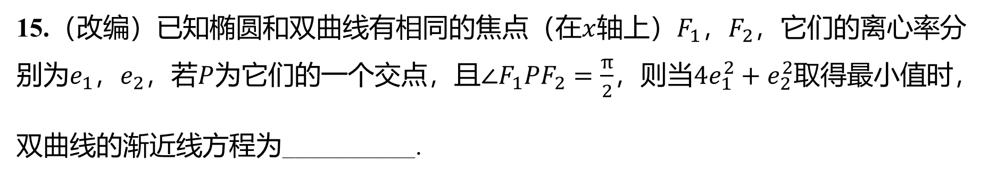
15.（改编）已知椭圆和双曲线有相同的焦点（在$x$轴上）$F_{1}$，$F_{2}$ ，它们的离心率分
别为$e_{1}$，$e_{2}$，若$P$为它们的一个交点，且$∠F_{1}PF_{2}=\frac{π}{2}$，则当$4e_{1}^{2}+e_{2}^{2}$ 取得最小值时，
双曲线的渐近线方程为_ _________.
$y=±\frac{\sqrt{2}}{2}x$

Slide 27
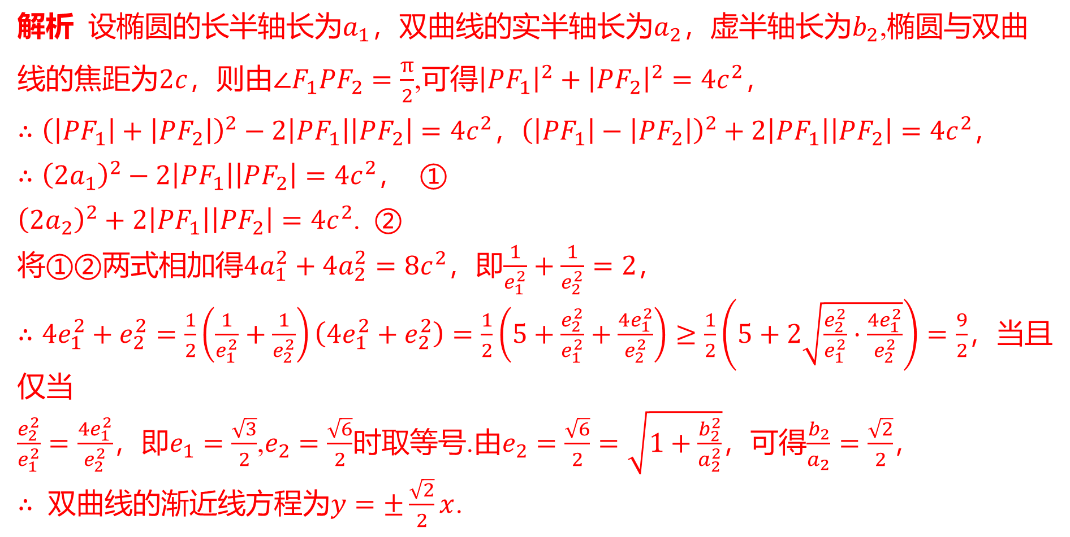
解析 设椭圆的长半轴长为$a_{1}$，双曲线的实半轴长为$a_{2}$，虚半轴长为$b_{2}$ ,椭圆与双曲
线的焦距为$2c$，则由$∠F_{1}PF_{2}=\frac{π}{2}$,可得${\left|PF_{1}\right|}^{2}+{\left|PF_{2}\right|}^{2}=4c^{2}$ ，
$∴{\left(\left|PF_{1}\right|+\left|PF_{2}\right|\right)}^{2}−2\left|PF_{1}\right|\left|PF_{2}\right|=4c^{2}$，${\left(\left|PF_{1}\right|−\left|PF_{2}\right|\right)}^{2}+2\left|PF_{1}\right|\left|PF_{2}\right|=4c^{2}$ ，
$∴{\left(2a_{1}\right)}^{2}−2\left|PF_{1}\right|\left|PF_{2}\right|=4c^{2}$ ， ①
${\left(2a_{2}\right)}^{2}+2\left|PF_{1}\right|\left|PF_{2}\right|=4c^{2}$ . ②
将①②两式相加得$4a_{1}^{2}+4a_{2}^{2}=8c^{2}$，即$\frac{1}{e_{1}^{2}}+\frac{1}{e_{2}^{2}}=2$ ，
$∴4e_{1}^{2}+e_{2}^{2}=\frac{1}{2}\left(\frac{1}{e_{1}^{2}}+\frac{1}{e_{2}^{2}}\right)\left(4e_{1}^{2}+e_{2}^{2}\right)=\frac{1}{2}\left(5+\frac{e_{2}^{2}}{e_{1}^{2}}+\frac{4e_{1}^{2}}{e_{2}^{2}}\right)≥\frac{1}{2}\left(5+2\sqrt{\frac{e_{2}^{2}}{e_{1}^{2}}⋅\frac{4e_{1}^{2}}{e_{2}^{2}}}\right)=\frac{9}{2}$ ，当且
仅当
$\frac{e_{2}^{2}}{e_{1}^{2}}=\frac{4e_{1}^{2}}{e_{2}^{2}}$，即$e_{1}=\frac{\sqrt{3}}{2}$,$e_{2}=\frac{\sqrt{6}}{2}$时取等号.由$e_{2}=\frac{\sqrt{6}}{2}=\sqrt{1+\frac{b_{2}^{2}}{a_{2}^{2}}}$，可得$\frac{b_{2}}{a_{2}}=\frac{\sqrt{2}}{2}$ ，
$∴$ 双曲线的渐近线方程为$y=±\frac{\sqrt{2}}{2}x$ .

Slide 28
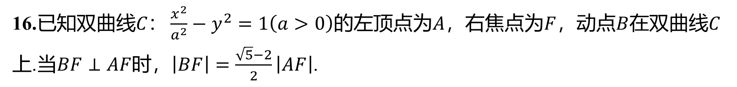
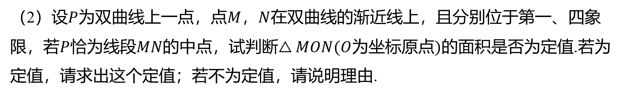
16.已知双曲线$C\text{：}\frac{x^{2}}{a^{2}}−y^{2}=1\left(a>0\right)$的左顶点为$A$，右焦点为$F$，动点$B$在双曲线$C$
上.当$BF⊥AF$时，$\left|BF\right|=\frac{\sqrt{5}−2}{2}\left|AF\right|$ .
（1）求双曲线$C$ 的方程.
（2）设$P$为双曲线上一点，点$M$，$N$ 在双曲线的渐近线上，且分别位于第一、四象
限，若$P$恰为线段$MN$的中点，试判断$△MON(O$为坐标原点$)$ 的面积是否为定值.若为
定值，请求出这个定值；若不为定值，请说明理由.

Slide 29
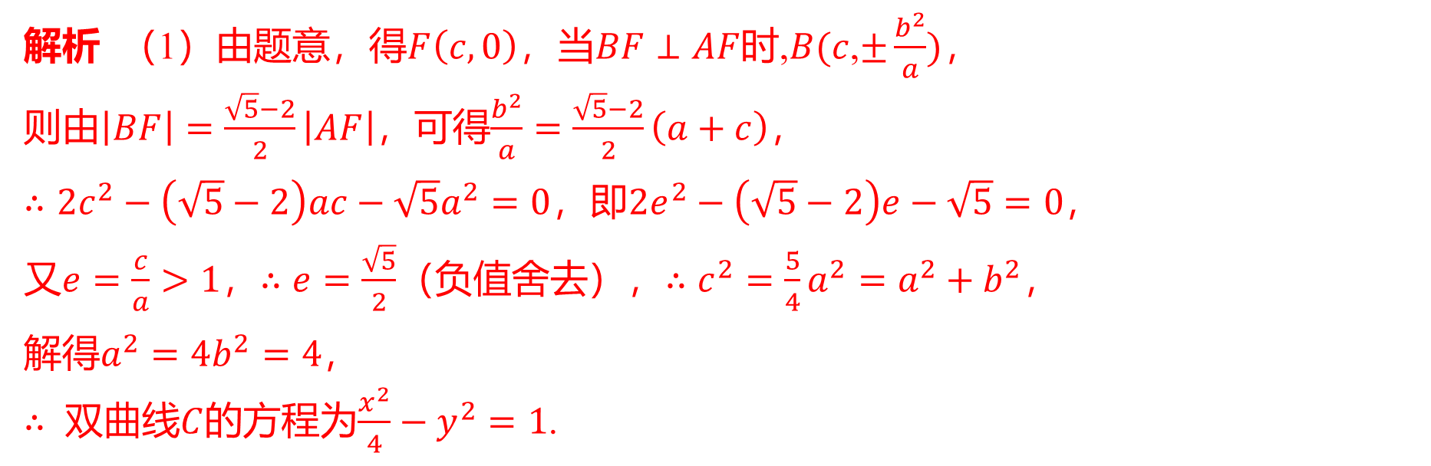
解析 （1）由题意，得$F\left(c,0\right)$，当$BF⊥AF$时,$B(c$,$±\frac{b^{2}}{a})$ ，
则由$\left|BF\right|=\frac{\sqrt{5}−2}{2}\left|AF\right|$，可得$\frac{b^{2}}{a}=\frac{\sqrt{5}−2}{2}\left(a+c\right)$ ，
$∴2c^{2}−\left(\sqrt{5}−2\right)ac−\sqrt{5}a^{2}=0$，即$2e^{2}−\left(\sqrt{5}−2\right)e−\sqrt{5}=0$ ，
又$e=\frac{c}{a}>1$，$∴e=\frac{\sqrt{5}}{2}$（负值舍去），$∴c^{2}=\frac{5}{4}a^{2}=a^{2}+b^{2}$ ，
解得$a^{2}=4b^{2}=4$ ，
$∴$ 双曲线$C$的方程为$\frac{x^{2}}{4}−y^{2}=1$ .

Slide 30
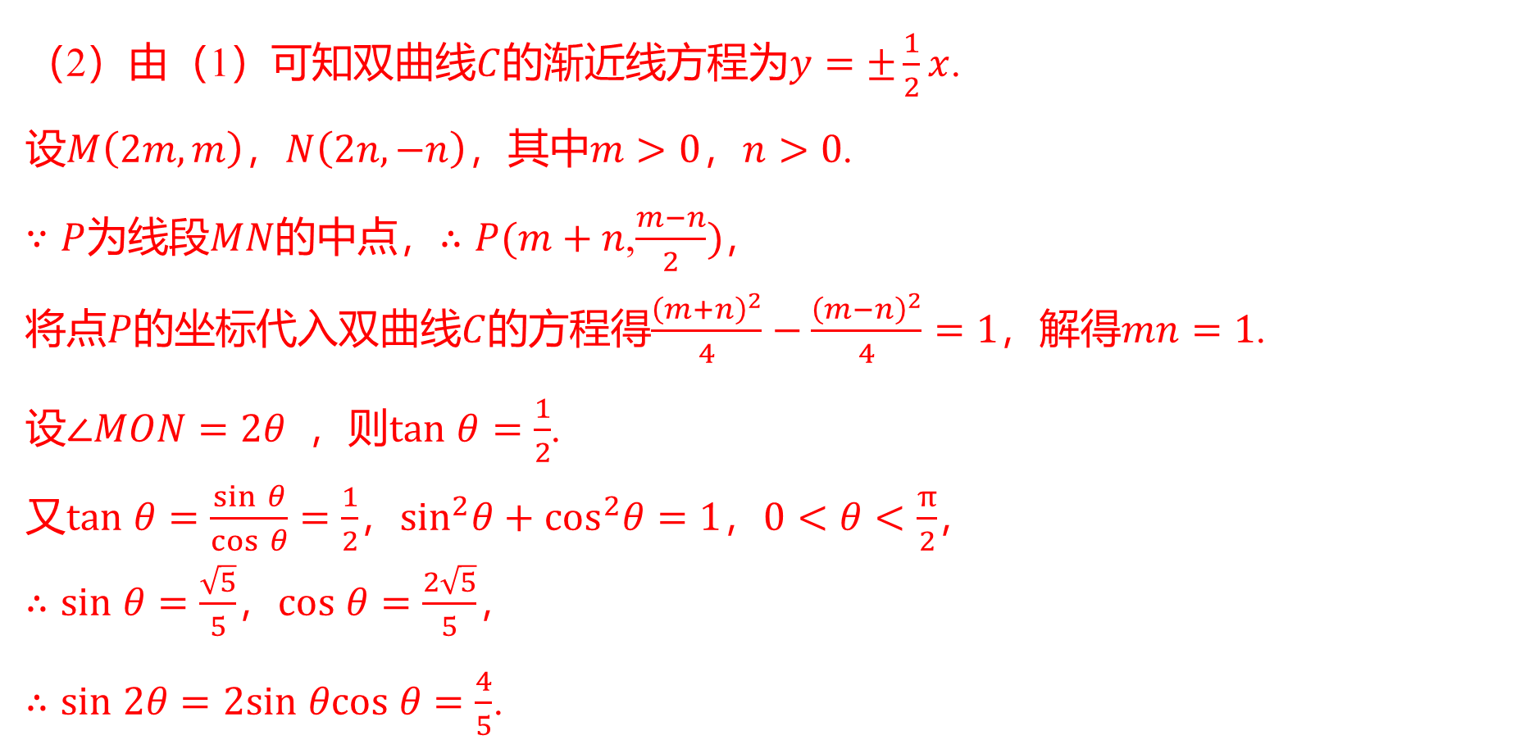
（2）由（1）可知双曲线$C$的渐近线方程为$y=±\frac{1}{2}x$ .
设$M\left(2m,m\right)$，$N\left(2n,−n\right)$，其中$m>0$，$n>0$ .
$∵P$为线段$MN$的中点，$∴P(m+n$,$\frac{m−n}{2})$ ，
将点$P$的坐标代入双曲线$C$的方程得$\frac{{\left(m+n\right)}^{2}}{4}−\frac{{\left(m−n\right)}^{2}}{4}=1$，解得$mn=1$ .
设$∠MON=2θ$ ，则$tan θ=\frac{1}{2}$ .
又$tan θ=\frac{sin θ}{cos θ}=\frac{1}{2}$，$\sin^{2}θ+\cos^{2}θ=1$，$0<θ<\frac{π}{2}$ ，
$∴sin θ=\frac{\sqrt{5}}{5}$，$cos θ=\frac{2\sqrt{5}}{5}$ ，
$∴sin 2θ=2sin θcos θ=\frac{4}{5}$ .

Slide 31
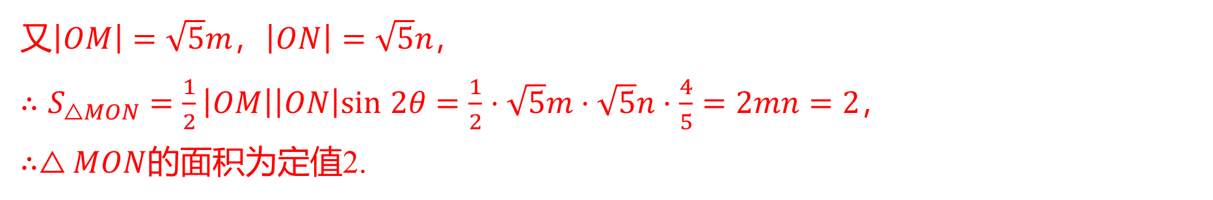
又$\left|OM\right|=\sqrt{5}m$，$\left|ON\right|=\sqrt{5}n$ ，
$∴S_{△MON}=\frac{1}{2}\left|OM\right|\left|ON\right|sin 2θ=\frac{1}{2}⋅\sqrt{5}m⋅\sqrt{5}n⋅\frac{4}{5}=2mn=2$ ，
$∴△MON$ 的面积为定值2.

